Slide 1
Zpřístupnění děl nedostupných na trhu
Vít Richter
Národní knihovna ČR
vit.richter@nkp.cz
Výroční seminář Souborného katalogu ČR 2018
26. 11. 2018

Slide 2
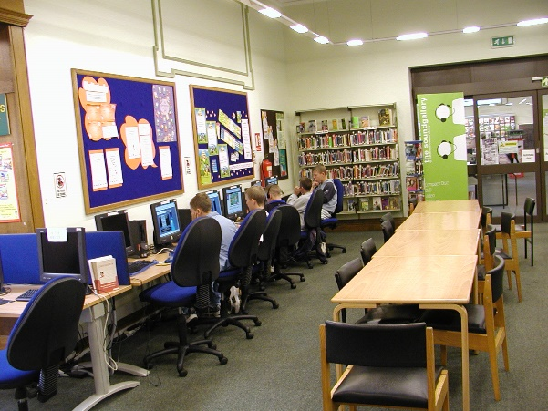
Zpřístupnění digitálních knih a časopisů
Zpřístupnění 220 000 svazků
knih a periodik

Slide 3
Podmínky zpřístupnění
Národní knihovna provozuje Seznam děl nedostupných na trhu
Etapy zpřístupnění
Knihy a periodika vydaná do roku 1989 – v r. 2019
Knihy a periodika vydaná do roku 2007 – v r. 2020
Knihy a periodika – 6 měsíců nedostupné na trhu – 2024?
Knihovny a uživatelé – bezplatný přístup pro registrované uživatele
Úhrada licence za zpřístupnění – roční platby bez DPH:
 | 2019 | 2020 | 2021 | 2022 | 2023
Roční odměny | 10,5 mil. | 21,6 mil. | 22,9 mil. | 25,2 mil. | 27,4 mil

Slide 4
Co a kdy bude zpřístupněno - počty stran
Kramerius MZK

Slide 5
Co a kdy bude zpřístupněno – počty svazků
Celkem 54 763 sv.
Celkem 17 895 sv.
Kramerius MZK

Slide 6
Postup implementace
NK ČR – uzavření licenční smlouvy s Dilia a OOA-S
Knihovna AV ČR – rozvoj systému Kramerius
Leden 2019 - testování
Duben – zkušební provoz, dále postupný náběh
Uzavření smlouvy mezi NK a knihovnou
Samostatný počítač
Určen pouze pro čtení dokumentů
Nemožnost zhotovit tiskovou a digitální kopii

Slide 7
Postup implementace
I. etapa čtení na místě samém v knihovně
II. etapa – vzdálený přístup – tablet, PC uživatele
Nemožnost zhotovit tiskovou a digitální kopii
III. etapa – možnost tisku a digitální kopie za úhradu
Změny EDD
Budoucnost
Česká digitální knihovna - společné rozhraní pro zpřístupnění ostatních knihoven
Integrace do Knihovny.cz

Slide 8
Rizikové faktory
Financování licence ze strany Ministerstva kultury – od kdy?
Podpis licenční smlouvy mezi NK ČR a kolektivními správci
Vybudování silné infrastruktury NK ČR
Připravenost knihoven
Vzdělávání pracovníků
VISK 3 v roce 2020 – podpora nákupu PC pro malé knihovny ???

Slide 9
Zpřístupnění děl nedostupných na trhu
Bulletin SKIP, 2018, č. 2
Zpřístupnění digitalizovaných dokumentů chráněných autorským právem
https://bulletinskip.skipcr.cz/vsechna-cisla/prohlizet-cisla/2018-rocnik-27-cislo-2/zpristupneni-digitalizovanych-dokumentu
Vít Richter
Národní knihovna ČR
vit.richter@nkp.cz
Výroční seminář Souborného katalogu ČR 2018
26. 11. 2018

